Slide 1
Ptáci II.
Mgr. Lenka Volmutová
Podkrušnohorské gymnázium, Most, příspěvková organizace

Slide 2
2. nadřád: létaví
7. řád: plameňáci
8. řád: vrubozobí
9. řád: dravci
10. řád: hrabaví

Slide 3
7. řád: Plameňáci
Nápadně zahnutý zobák
filtrace vody pomocí příčných lamel
dlouhé nohy a krk
plovací blána spojuje 3 prsty
hnízdní kolonie
jediné vejce do kupovitého hnízda
krmiví

Slide 4
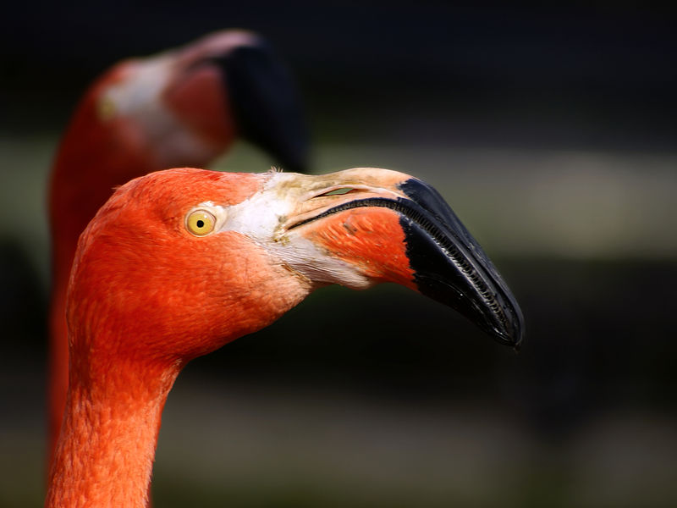
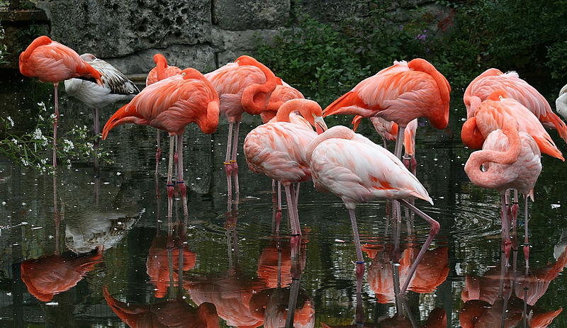
Plameňákovití
[1]
Plameňák růžový
Téměř do pravého úhlu zahnutý zobák
[2]

Slide 5
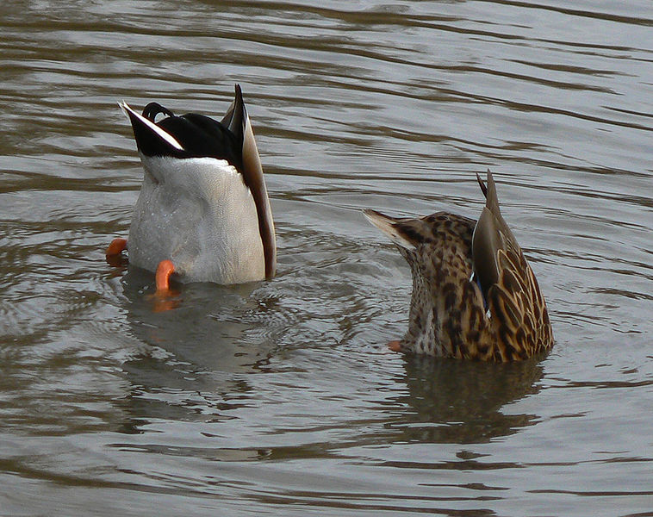
8. řád: Vrubozobí
vodní
dozadu posunuté nohy s plovacími blánami
příčné lamely v zobáku, na konci zobáku nehet
zpravidla monogamní
početná snůška
nekrmiví
Kosmopolitní
kamišovití, kachnovití
Typická pozice plovavých
kachen při sběru potravy.
[10]

Slide 6
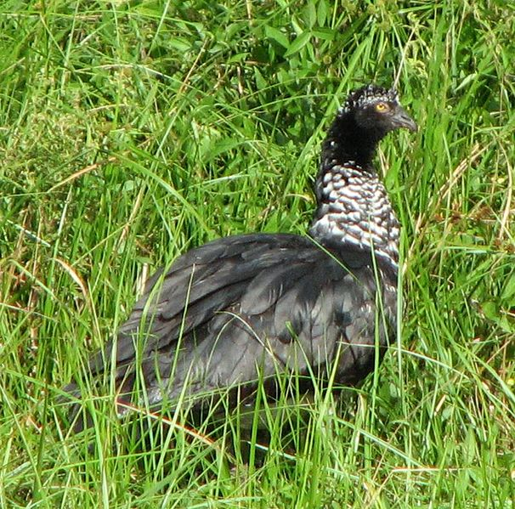
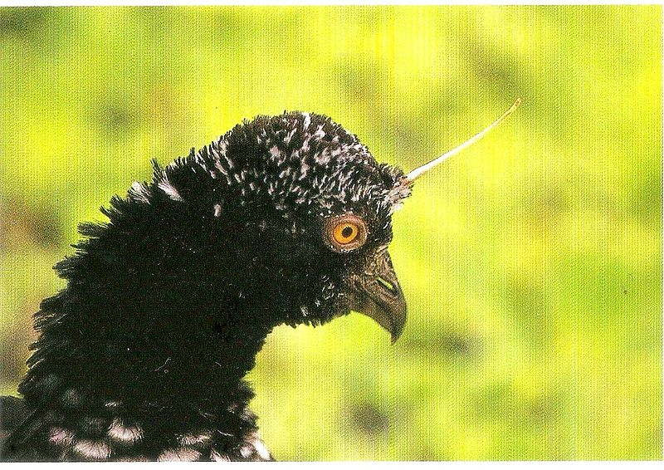
Kamišovití
[16]
Kamiš růžkatý
Jen Jižní Amerika,
připomínají hrabavé, 3 druhy
[15]

Slide 7
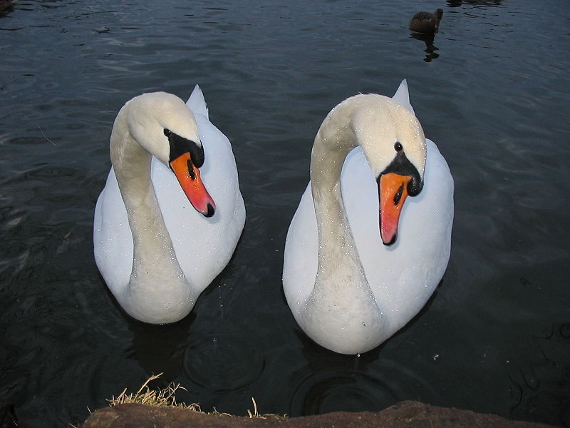
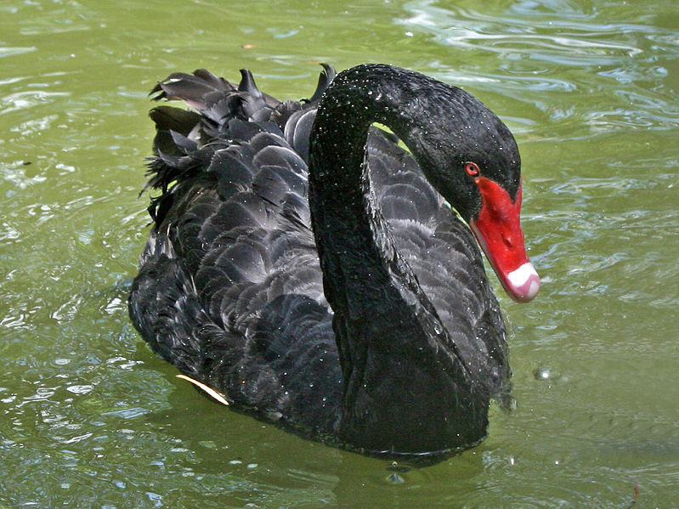
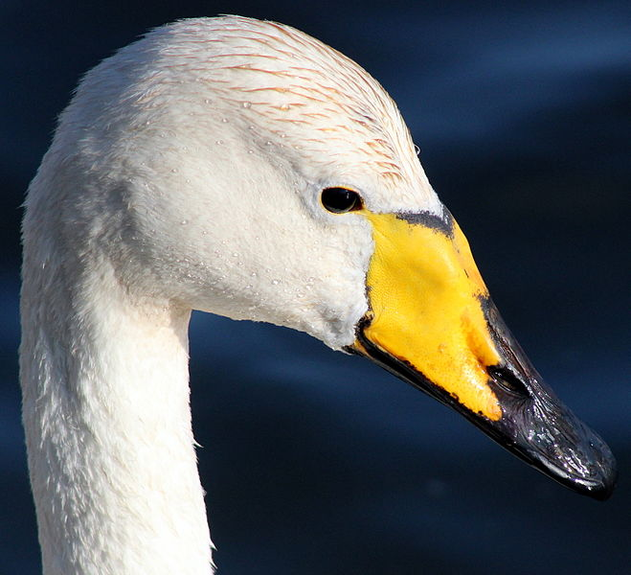
Kachnovití
Labutě –potravu získávají ve vodě
Labuť
velká
Labuť černá
[3]
[4]
[5]
Labuť zpěvná

Slide 8
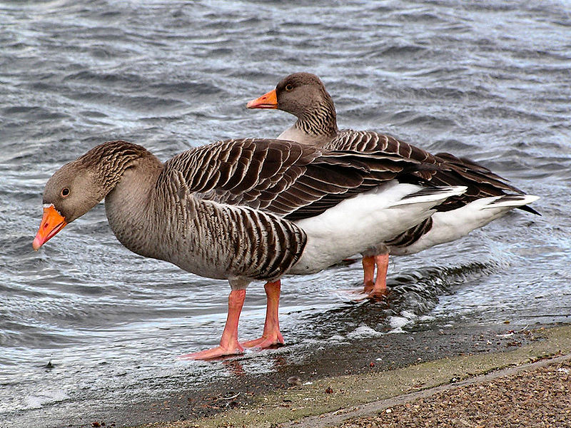
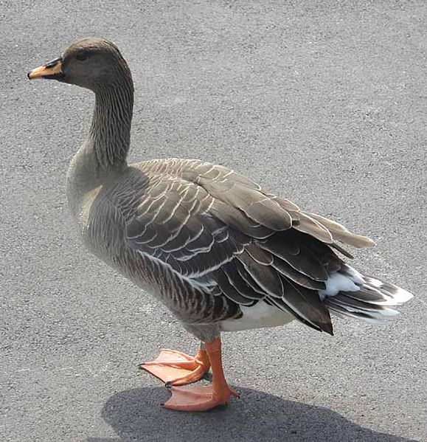
Kachnovití
Husy – severní polokoule, podstatnou část života tráví mimo vodu
[6]
[7]
Husa polní (=rolní)
Husa velká

Slide 9
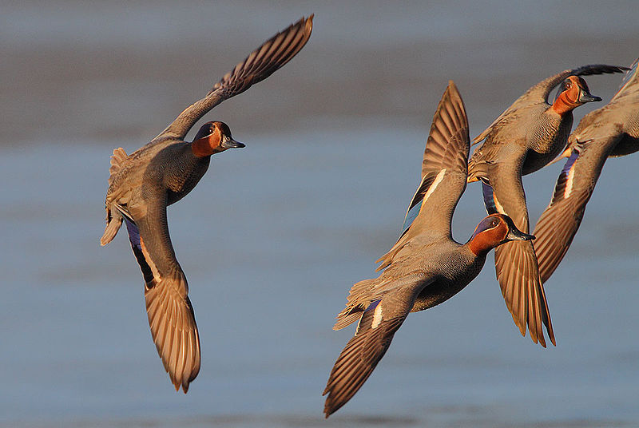
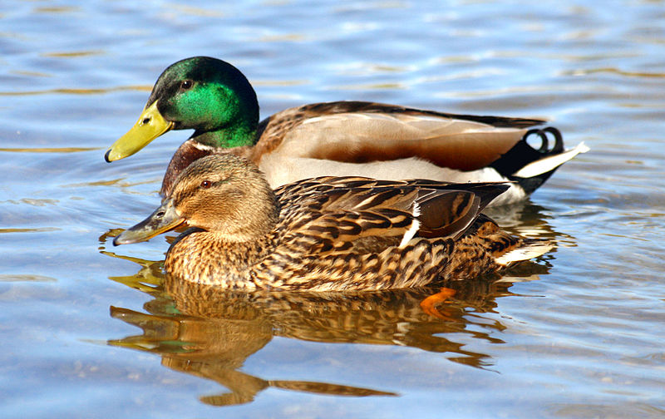
Kachnovití
Čírka obecná
Kachny – potravu získávají ve vodě, nápadný sexuální dimorfismus, plovavé – kachna, lžičák; potápivé – polák, morčák, kajka
[8]
Kachna divoká
[9]

Slide 10
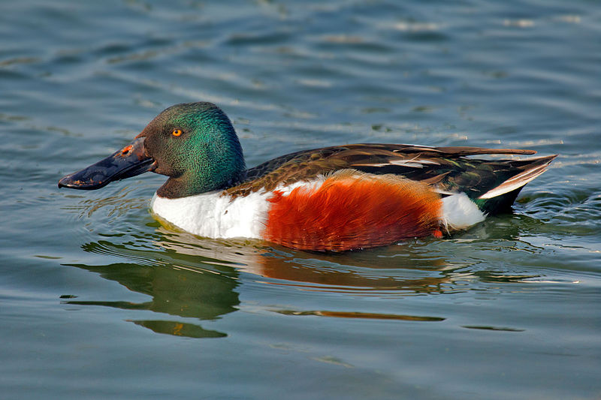
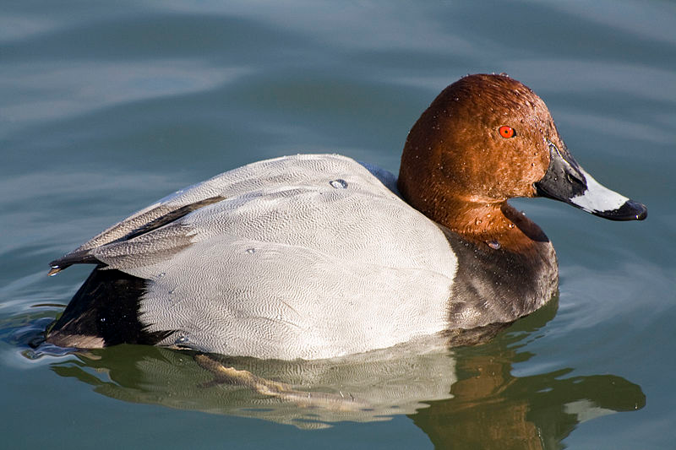
Kachnovití
Lžičák pestrý
Polák velký
[11]
[12]

Slide 11
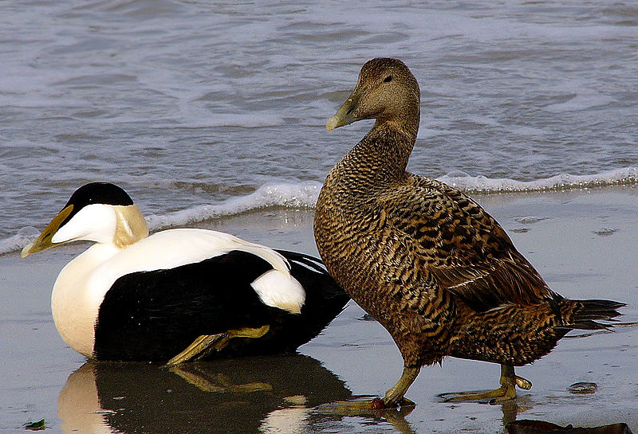
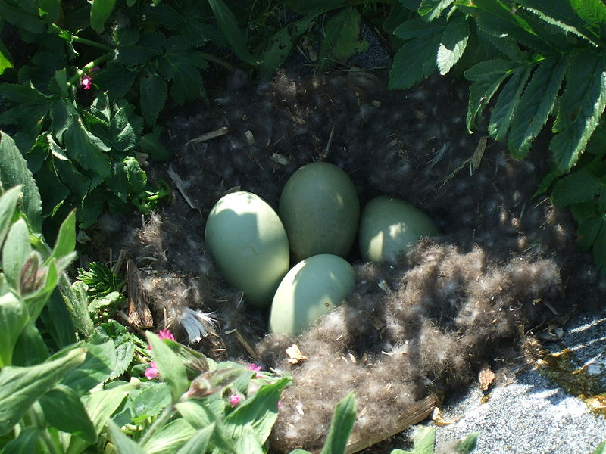
Kachnovití
Peří z hnízd se využívá na výrobu spacích pytlů.
[13]
Kajka mořská
[14]

Slide 12
9.řád: Dravci
masožraví
vybaveni k lovu – silné ostré drápy, pevné sevření, zobák silný a krátký se zahnutou špičkou, někdy zejk (ostrý zub, výkroj)
výborný zrak
vynikající letci
monogamní, samice je větší než samec
krmiví
Kondorovití, jestřábovití, sokolovití

Slide 13
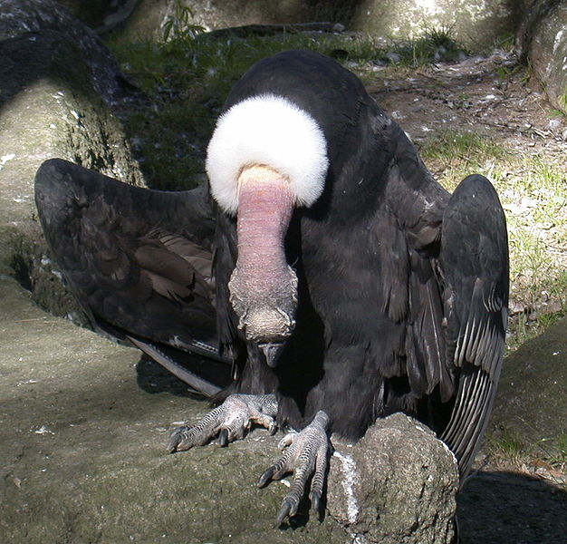
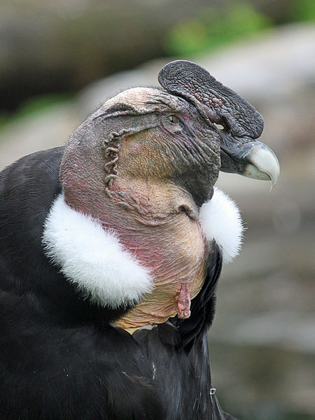
Kondorovití
Kondor andský
[18]
[17]

Slide 14
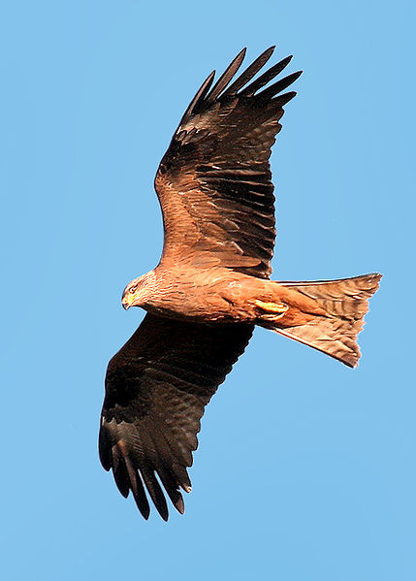
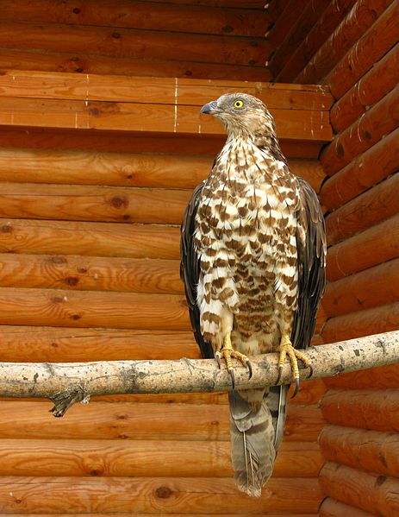
Jestřábovití
Luňák hnědý
Včelojed lesní
[19]
[20]

Slide 15
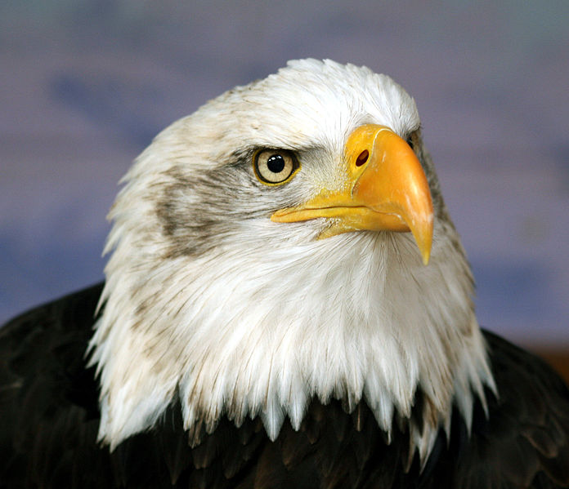
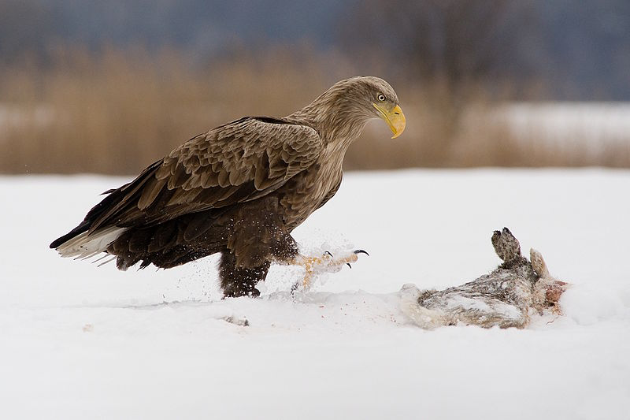
Jestřábovití
[21]
Orel mořský
[22]
Orel bělohlavý

Slide 16
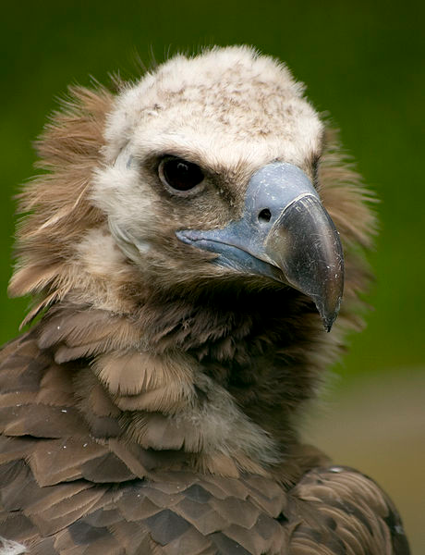
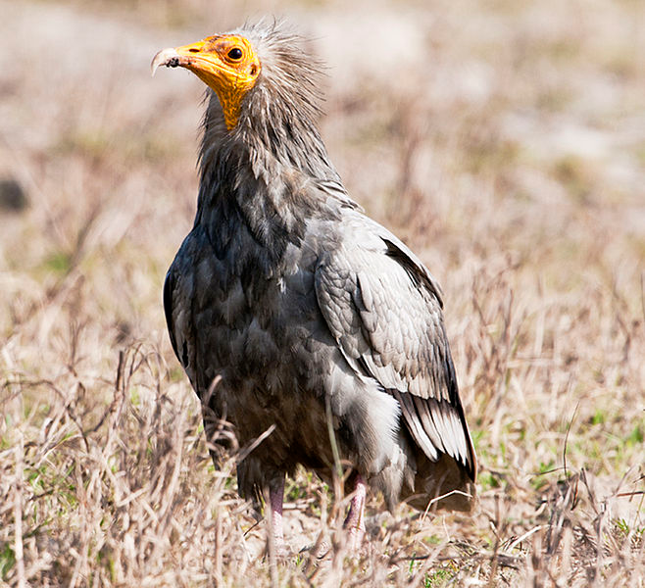
Jestřábovití
Sup hnědý
[23]
Sup mrchožravý
[24]

Slide 17
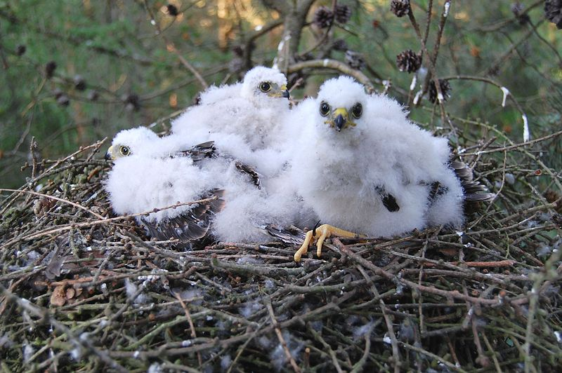
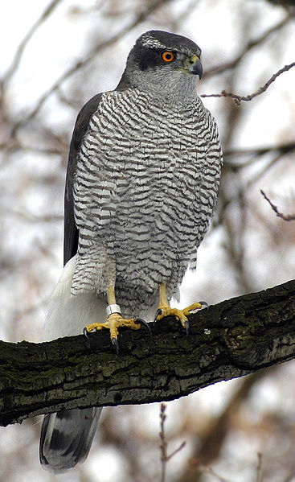
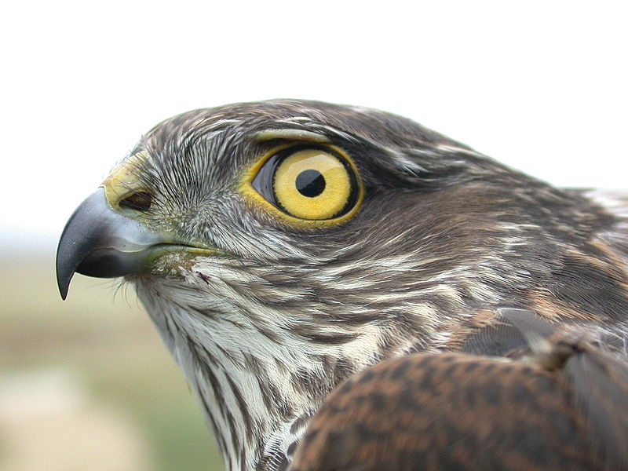
Jestřábovití
Mláďata krahujce
[25]
Jestřáb lesní
[27]
Krahujec obecný
[26]

Slide 18
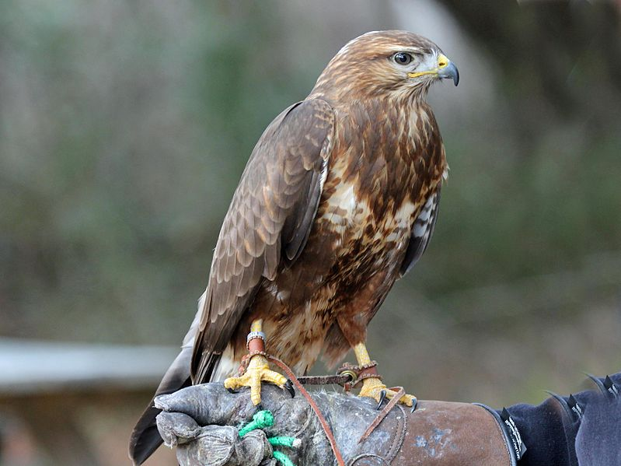
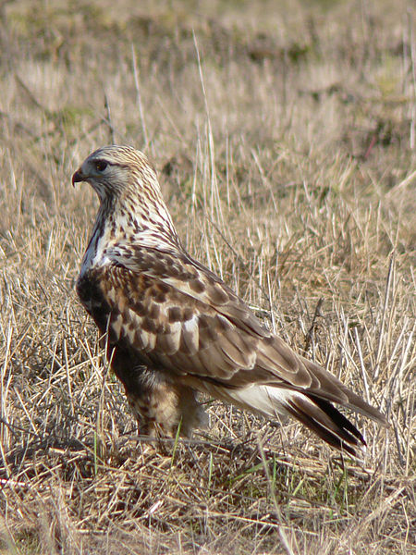
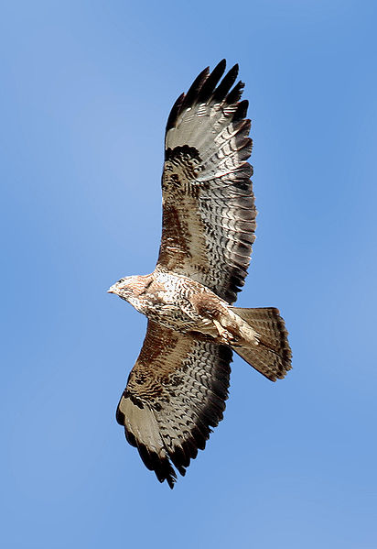
Jestřábovití
[28]
Káně lesní
[30]
Káně rousná
[29]
Káně lesní

Slide 19
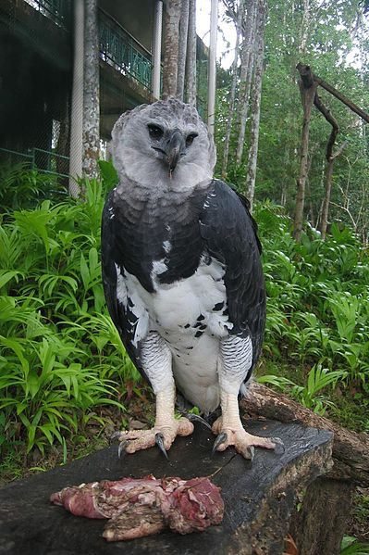
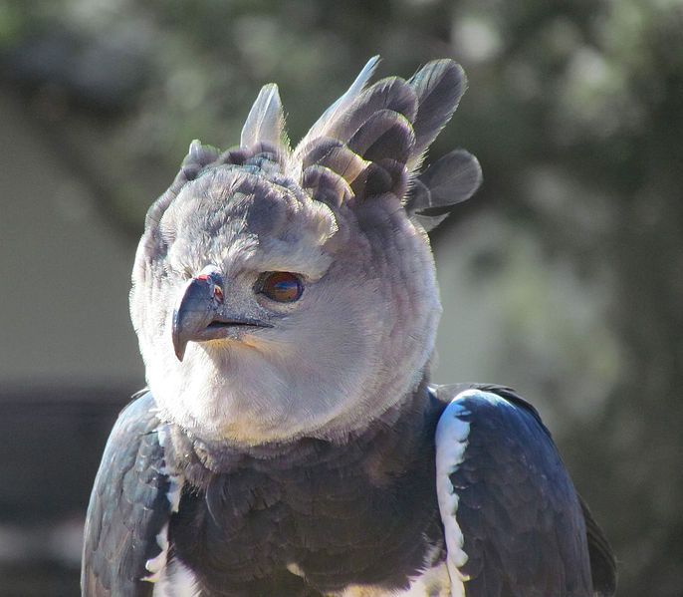
Jestřábovití
Harpyje pralesní
[32]
[31]

Slide 20
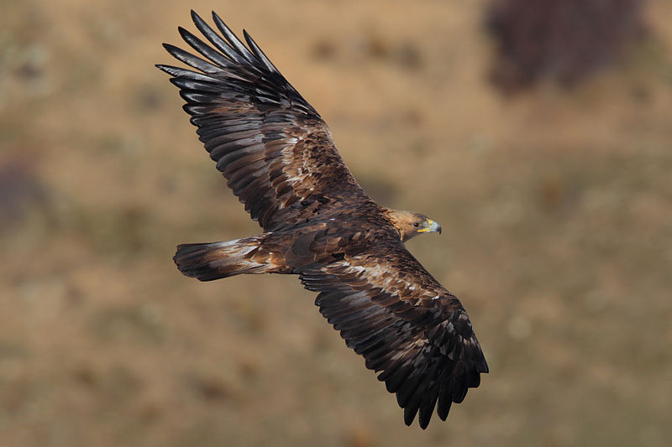
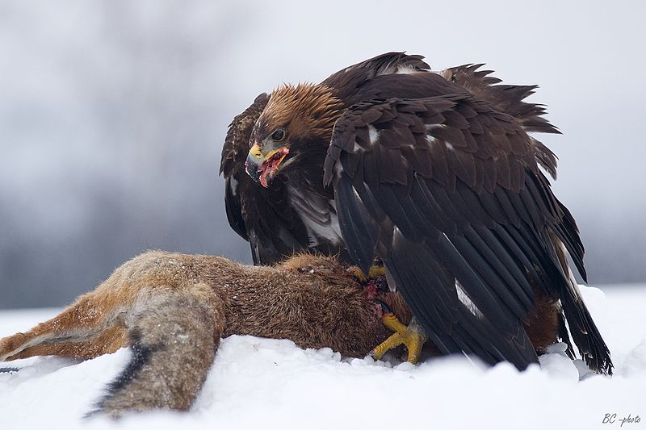
Jestřábovití
[34]
Orel skalní
[33]

Slide 21
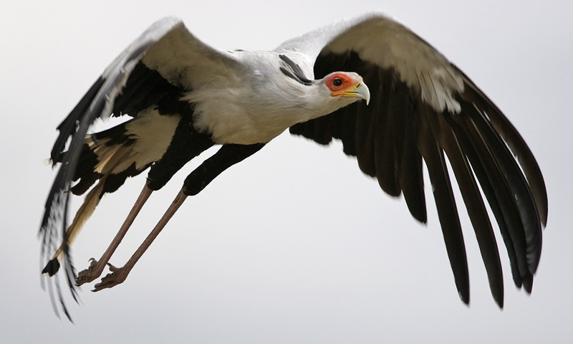
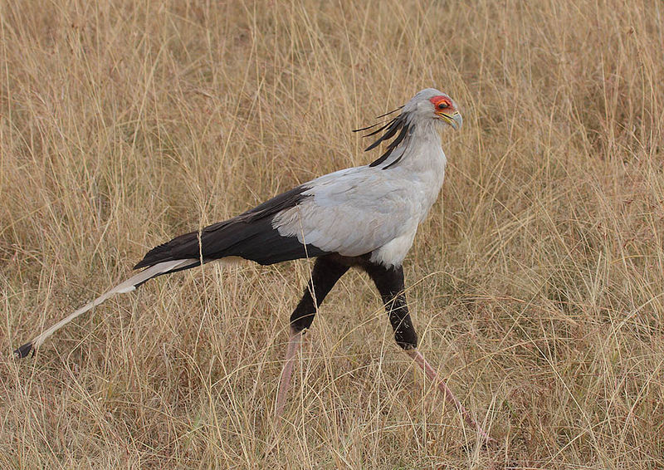
Hadilovovití
Hadilov písař
[36]
[35]

Slide 22
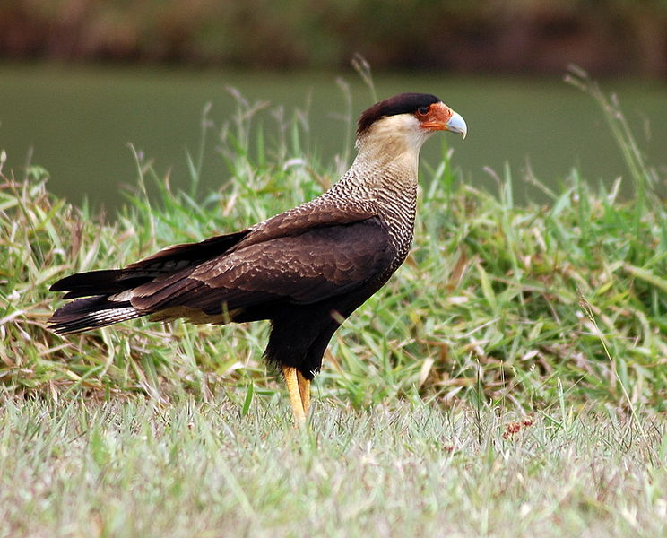
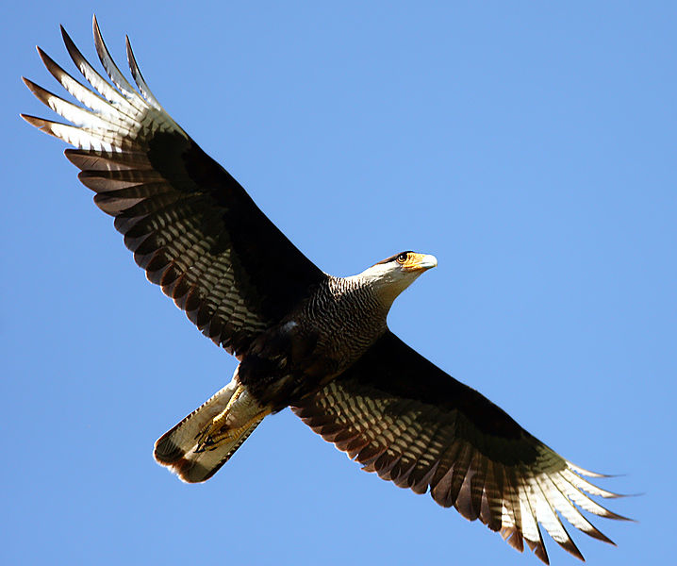
Sokolovití
[38]
Karančo jižní
[37]

Slide 23
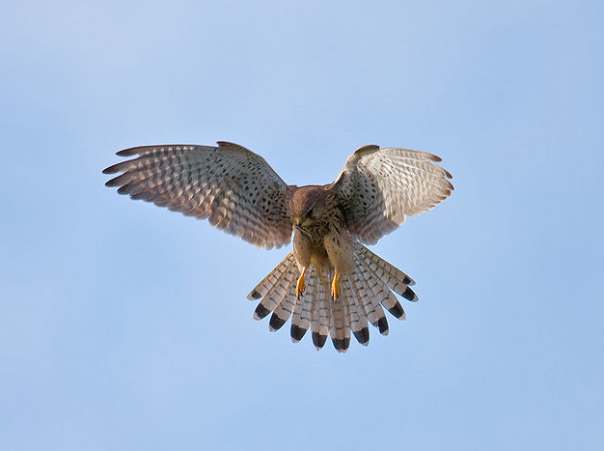
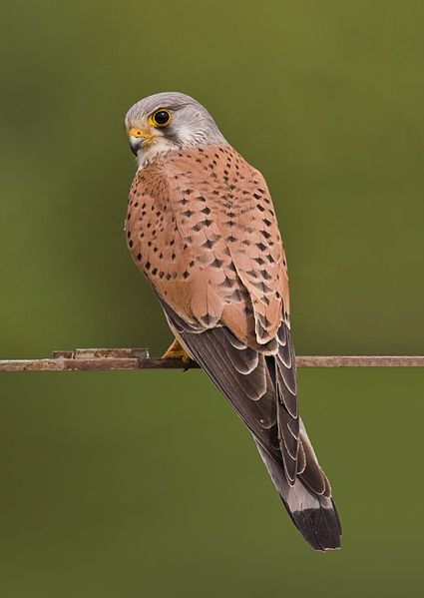
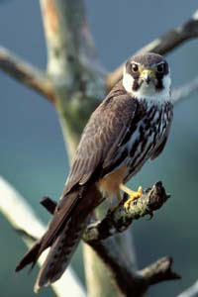
Sokolovití
Poštolka obecná
[40]
Ostříž lesní
[40]
[41]
[39]
Poštolka obecná

Slide 24
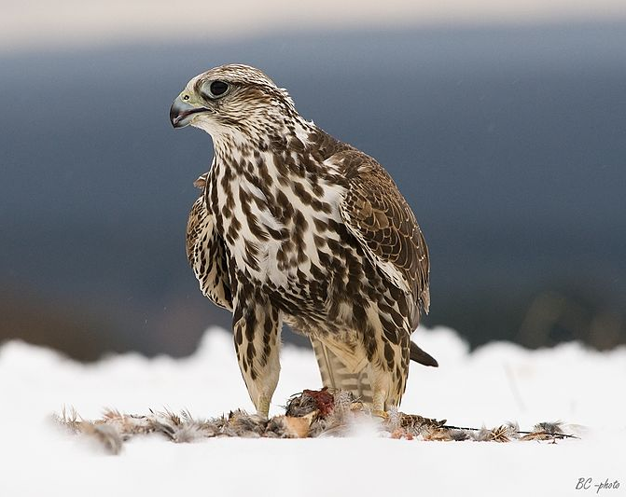
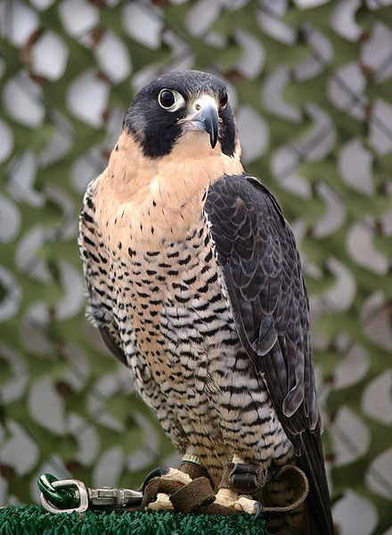
Sokolovití
Sokol stěhovavý
[42]
Raroh velký
[43]

Slide 25
10. řád: Hrabaví
ptáci lesních podrostů nebo otevřené krajiny
zavalití, obtížně létající
poměrně malá hlava
silné nohy, tupé drápy
polygynní, výrazný sexuální dimorfismus
snůška početná
nekrmiví
hnízdí na zemi
tabonovití, krocanovití, tetřevovití, bažantovití, perličkovití

Slide 26
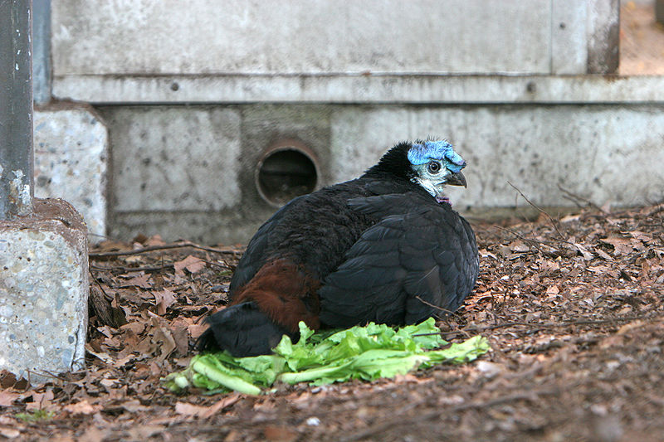
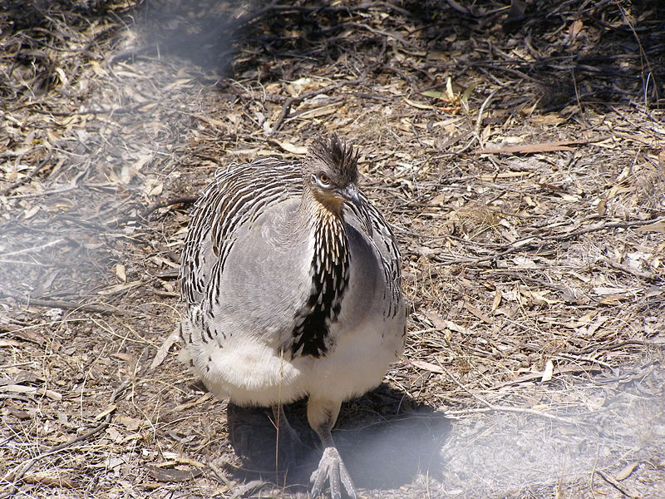
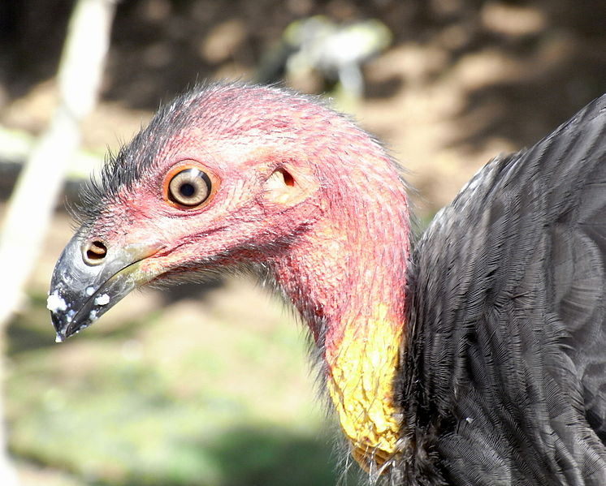
Tabonovití
Tabon hřebenatý
[46]
Tabon holubí
[44]
Tabon lesní
[45]

Slide 27
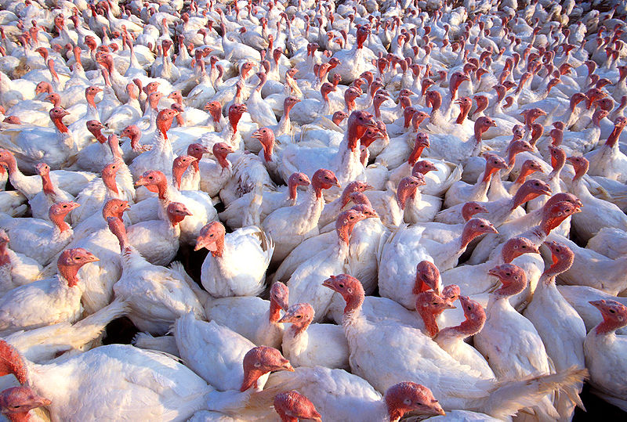
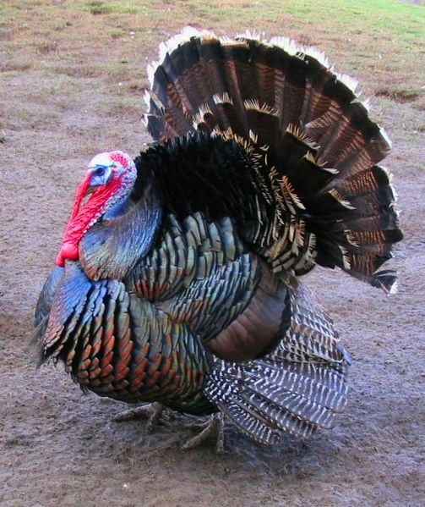
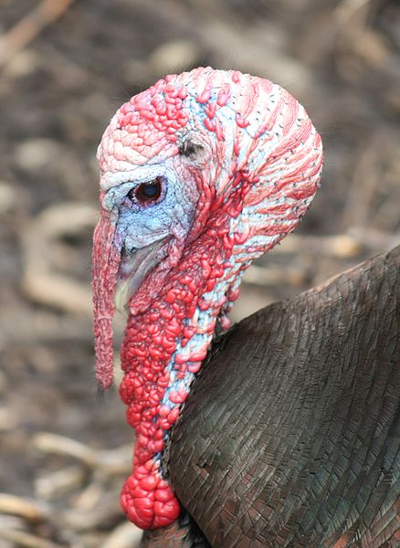
Krocanovití
Krocan domácí
Krocan divoký
[49]
[48]
[47]
Krocan divoký

Slide 28
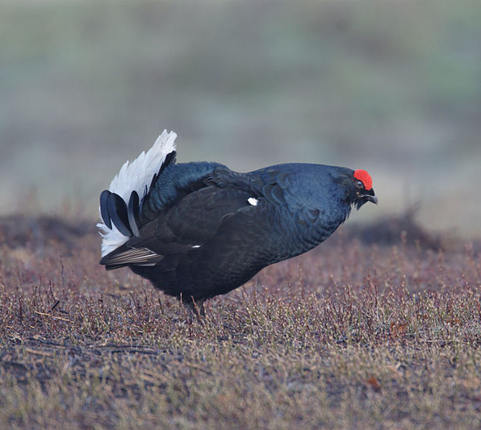
Tetřevovití
Tok tetřívka obecného
[51]
Tetřívek obecný
[50]

Slide 29
Tetřevovití
Jeřábek lesní samec
[53]
Jeřábek lesní samička
[52]

Slide 30
Bažantovití
Orebice horská
[54]
[57]
Křepelka polní
Koroptev polní
[55]
[56]

Slide 31
Bažantovití
Kur bankivský
Bažant obecný
samice s mláďaty
[58]
[60]
Bažant obecný
samec
[59]

Slide 32
Bažantovití
Páv korunkatý
[62]
[63]
[61]

Slide 33
Perličkovití
[64]
Perlička kropenatá

Slide 34
Urči název, zařaď do řádu:
1
2
3
4
5

Slide 35
Řešení:
1 – tetřívek obecný – hrabaví
2 – poštolka obecná – dravci
3 – sup hnědý – dravci
4 – kajka mořská – vrubozobí
5 – labuť velká - vrubozobí

Slide 36
Zdroje I.
[1] [cit. 2012-23-17]. Dostupný pod licencí Creative Commons na WWW: http://commons.wikimedia.org/wiki/File:Phoenicopterus_ruber_%28head%29.jpg
[2] [cit. 2012-23-17]. Dostupný pod licencí Creative Commons na WWW:
http://commons.wikimedia.org/wiki/File:Caribbean_Flamingo1_%28Phoenicopterus_ruber%29_%280421%29_-_Relic38.jpg
[3] [cit. 2012-23-17]. Dostupný pod licencí Creative Commons na WWW: http://commons.wikimedia.org/wiki/File:Young_swan_pair.JPG
[4] [cit. 2012-23-17]. Dostupný pod licencí Creative Commons na WWW: http://commons.wikimedia.org/wiki/File:Black_Swan_SMTC.jpg
[5] [cit. 2012-23-17]. Dostupný pod licencí Creative Commons na WWW: http://commons.wikimedia.org/wiki/File:Cygnus_cygnus_Reykjavik_20120623_04.JPG
[6] [cit. 2012-11-17]. Dostupný pod licencí na Creative Commons WWW: http://commons.wikimedia.org/wiki/File:Bean.goose.600pix.jpg
[7] [cit. 2012-23-17]. Dostupný pod licencí Creative Commons na WWW: http://commons.wikimedia.org/wiki/File:Greygoose.jpg
[8] [cit. 2012-23-17]. Dostupný pod licencí Creative Commons na WWW: http://commons.wikimedia.org/wiki/File:Flickr_-_Rainbirder_-_EurasianTeal_in_flight.jpg

Slide 37
Zdroje II.
[9] [cit. 2012-23-17]. Dostupný pod licencí Creative Commons na WWW: http://commons.wikimedia.org/wiki/File:Ducks_-_male_and_female.jpg
[10] [cit. 2012-23-17]. Dostupný pod licencí Creative Commons na WWW: http://commons.wikimedia.org/wiki/File:Ducks_eating.jpg
[11] [cit. 2012-23-17]. Dostupný pod licencí Creative Commons na WWW: http://commons.wikimedia.org/wiki/File:Northern_Shoveler_Anas_clypeata.jpg
[12] [cit. 2012-23-17]. Dostupný pod licencí Creative Commons na WWW: http://commons.wikimedia.org/wiki/File:Aythya_ferina_Finsbury_1.jpg
[13] [cit. 2012-23-17]. Dostupný pod licencí Creative Commons na WWW: http://commons.wikimedia.org/wiki/File:Somateria_mollissima_male_female.jpg
[14] [cit. 2012-11-17]. Dostupný pod licencí Creative Commons na WWW: http://commons.wikimedia.org/wiki/File:Common_eider_nest.JPG
[15] [cit. 2012-23-17]. Dostupný pod licencí Creative Commons na WWW: http://commons.wikimedia.org/wiki/File:Anhima_cornuta.jpg
[16] [cit. 2012-23-17]. Dostupný pod licencí Creative Commons na WWW: http://commons.wikimedia.org/wiki/File:Arauco.JPG

Slide 38
Zdroje III.
[17] [cit. 2012-23-17]. Dostupný pod licencí Creative Commons na WWW: http://commons.wikimedia.org/wiki/File:Condor1.JPG
[18] [cit. 2012-23-17]. Dostupný pod licencí Creative Commons na WWW: http://commons.wikimedia.org/wiki/File:Vultur_gryphus_01.JPG
[19] [cit. 2012-23-17]. Dostupný pod licencí Creative Commons na WWW: http://commons.wikimedia.org/wiki/File:%D0%9E%D1%81%D0%BE%D0%B5%D0%B4_%D0%93%D1%80%D0%BE%D0%B4%D0%BD%D0%BE.JPG
[20] [cit. 2012-23-17]. Dostupný pod licencí Creative Commons na WWW: http://commons.wikimedia.org/wiki/File:Black-Kite-2.jpg
[21] [cit. 2012-23-17]. Dostupný pod licencí Creative Commons na WWW: http://commons.wikimedia.org/wiki/File:Bald_eagle_head_frontal.jpg
[22] [cit. 2012-11-17]. Dostupný pod licencí Creative Commons na WWW: http://commons.wikimedia.org/wiki/File:Haliaeetus_albicilla_1_%28Bohu%C5%A1_%C4%8C%C3%AD%C4%8Del%29.jpg
[23] [cit. 2012-23-17]. Dostupný pod licencí Creative Commons na WWW: http://commons.wikimedia.org/wiki/File:Aegypius_monachus.jpg
[24] [cit. 2012-23-17]. Dostupný pod licencí Creative Commons na WWW: http://commons.wikimedia.org/wiki/File:Neophron_percnopterus_-Dighal,_Jhajjar,_Haryana,_India-8.jpg

Slide 39
Zdroje IV.
[25] [cit. 2012-23-17]. Dostupný pod licencí Creative Commons na WWW: http://commons.wikimedia.org/wiki/File:Accipiter_nisus_Forst_Jungfernheide_080610.jpg
[26] [cit. 2012-23-17]. Dostupný pod licencí Creative Commons na WWW: http://commons.wikimedia.org/wiki/File:Accipiter_nisus_9194.JPG
[27] [cit. 2012-23-17]. Dostupný pod licencí Creative Commons na WWW: http://commons.wikimedia.org/wiki/File:Northern_Goshawk_ad_M2.jpg
[28] [cit. 2012-23-17]. Dostupný pod licencí Creative Commons na WWW: http://commons.wikimedia.org/wiki/File:Common_Buzzard_RWD.jpg
[29] [cit. 2012-23-17]. Dostupný pod licencí Creative Commons na WWW: http://commons.wikimedia.org/wiki/File:Common-Buzzard.jpg
[30] [cit. 2012-11-17]. Dostupný pod licencí Creative Commons na WWW: http://commons.wikimedia.org/wiki/File:Buteo_lagopus_29283.JPG
[31] [cit. 2012-23-17]. Dostupný pod licencí Creative Commons na WWW: http://commons.wikimedia.org/wiki/File:DirkvdM_big_bird.jpg
[32] [cit. 2012-23-17]. Dostupný pod licencí Creative Commons na WWW: http://commons.wikimedia.org/wiki/File:Harpia_harpyja_-falconry_-head-8a.jpg

Slide 40
Zdroje V.
[33] [cit. 2012-23-17]. Dostupný pod licencí Creative Commons na WWW: http://commons.wikimedia.org/wiki/File:Aquila_chrysaetos_1_%28Bohu%C5%A1_%C4%8C%C3%AD%C4%8Del%29.jpg
[34] [cit. 2012-23-17]. Dostupný pod licencí Creative Commons na WWW: http://commons.wikimedia.org/wiki/File:Chrysaetos_La_Ca%C3%B1ada_20120114_1.jpg
[35] [cit. 2012-23-17]. Dostupný pod licencí Creative Commons na WWW: http://commons.wikimedia.org/wiki/File:Sagittarius_serpentarius_-Masai_Mara,_Kenya-8.jpg
[36] [cit. 2012-23-17]. Dostupný pod licencí Creative Commons na WWW: http://commons.wikimedia.org/wiki/File:Secretary_bird_%28Sagittarius_serpentarius%29_2.jpg
[37] [cit. 2012-23-17]. Dostupný pod licencí Creative Commons na WWW: http://commons.wikimedia.org/wiki/File:Caracara_Plancus_%28Carancho%29_2.jpg
[38] [cit. 2012-11-17]. Dostupný pod licencí Creative Commons na WWW: http://commons.wikimedia.org/wiki/File:Caracara_plancus-2.jpg
[39] [cit. 2012-23-17]. Dostupný pod licencí Creative Commons na WWW: http://commons.wikimedia.org/wiki/File:Common_kestrel_falco_tinnunculus.jpg
[40] [cit. 2012-23-17]. Dostupný pod licencí Creative Commons na WWW: http://commons.wikimedia.org/wiki/File:Common-Kestrel-5.jpg

Slide 41
Zdroje VI.
[41] [cit. 2012-23-17]. Dostupný pod licencí Creative Commons na WWW: http://commons.wikimedia.org/wiki/File:Faucon_hobereau.jpg
[42] [cit. 2012-23-17]. Dostupný pod licencí Creative Commons na WWW: http://commons.wikimedia.org/wiki/File:Falco_cherrug_1_%28Bohu%C5%A1_%C4%8C%C3%AD%C4%8Del%29.jpg
[43] [cit. 2012-23-17]. Dostupný pod licencí Creative Commons na WWW: http://commons.wikimedia.org/wiki/File:Falco_peregrinus_tethered.jpg
[44] [cit. 2012-23-17]. Dostupný pod licencí Creative Commons na WWW: http://commons.wikimedia.org/wiki/File:Australian_Brush-Turkey_Head.JPG
[45] [cit. 2012-23-17]. Dostupný pod licencí Creative Commons na WWW: http://commons.wikimedia.org/wiki/File:Leipoa_ocellata.jpg
[46] [cit. 2012-11-17]. Dostupný pod licencí Creative Commons na WWW: http://commons.wikimedia.org/wiki/File:Aepypodius_arfakianus_-Artis_Zoo,_Amsterdam,_Netherlands-8a.jpg
[47] [cit. 2012-23-17]. Dostupný pod licencí Creative Commons na WWW: http://commons.wikimedia.org/wiki/File:Male_north_american_turkey_supersaturated.jpg
[48] [cit. 2012-23-17]. Dostupný pod licencí Creative Commons na WWW: http://commons.wikimedia.org/wiki/File:Wild_Turkey_159.jpg

Slide 42
Zdroje VII.
[49] [cit. 2012-23-17]. Dostupný pod licencí Creative Commons na WWW: http://commons.wikimedia.org/wiki/File:Turkeys.jpg
[50] [cit. 2012-23-17]. Dostupný pod licencí Creative Commons na WWW: http://commons.wikimedia.org/wiki/File:Lyrurus_tetrix_lekking_Sweden.jpg
[51] [cit. 2012-23-17]. Dostupný pod licencí Creative Commons na WWW: http://commons.wikimedia.org/wiki/File:Birkhahn.jpg
[52] [cit. 2012-23-17]. Dostupný pod licencí Creative Commons na WWW: http://commons.wikimedia.org/wiki/File:Haselhuhn-01.jpg
[53] [cit. 2012-23-17]. Dostupný pod licencí Creative Commons na WWW: http://commons.wikimedia.org/wiki/File:Tetrastes_bonasia_2.jpg
[54] [cit. 2012-11-17]. Dostupný pod licencí Creative Commons na WWW: http://commons.wikimedia.org/wiki/File:Steinhuhn.jpg
[55] [cit. 2012-23-17]. Dostupný pod licencí Creative Commons na WWW: http://commons.wikimedia.org/wiki/File:Perdix_perdix_Turvey_1.jpg
[56] [cit. 2012-23-17]. Dostupný pod licencí Creative Commons na WWW: http://commons.wikimedia.org/wiki/File:Coturnix_coturnix_%28Warsaw_zoo%29-1.JPG

Slide 43
Zdroje VIII.
[57] [cit. 2012-23-17]. Dostupný pod licencí Creative Commons na WWW: http://commons.wikimedia.org/wiki/File:Caille_des_bl%C3%A9s_MHNT.jpg
[58] [cit. 2012-23-17]. Dostupný pod licencí Creative Commons na WWW: http://commons.wikimedia.org/wiki/File:Gallus_gallus_-Kaziranga_National_Park,_Assam,_India-8.jpg
[59] [cit. 2012-23-17]. Dostupný pod licencí Creative Commons na WWW: http://commons.wikimedia.org/wiki/File:Pheasant.jpg
[60] [cit. 2012-23-17]. Dostupný pod licencí Creative Commons na WWW: http://commons.wikimedia.org/wiki/File:Phasianus_colchicus_01.jpg
[61] [cit. 2012-23-17]. Dostupný pod licencí Creative Commons na WWW: http://commons.wikimedia.org/wiki/File:Common_Peafowl_%28Pavo_cristatus%29_RWD2.jpg
[62] [cit. 2012-11-17]. Dostupný pod licencí Creative Commons na WWW: http://commons.wikimedia.org/wiki/File:Pavo_cristatus_-Calgary_Zoo_-female_with_chicks-8a.jpg
[63] [cit. 2012-23-17]. Dostupný pod licencí Creative Commons na WWW: http://commons.wikimedia.org/wiki/File:Pavo_cristatus_feather-mx.jpg
[64] [cit. 2012-23-17]. Dostupný pod licencí Creative Commons na WWW: http://commons.wikimedia.org/wiki/File:Pintade_de_Numidie.jpg

